Slide 1

개인프로젝트
홈쇼핑 페이지

Slide 2
프로젝트 소개
개발환경 및 일정
DB구성
화면 구성
프로젝트 시연
프로젝트 목차
-Index-
-목차-

Slide 3

홈쇼핑 페이지 프로젝트는…
홈쇼핑 페이지로서의 기능 개발을 위해 특정 상품에 대한 주제는 없었고
불특정 상품을 상정하고 개발되었습니다.
현재는 페이지 디자인의 주제를 정하기 위해 테스트로 채택된
화병을 위주로 한 홈쇼핑 페이지로 개발을 진행했습니다.
프로젝트 소개

Slide 4










개발환경
개발환경 및 일정

Slide 5
PJT 시작
인덱스 생성
개발일정
화면 디자인
17.12.26
12.29
DB 설계
자료 수집
페이지 설계
01.15
01.10
2018.01.02
테스트&디버그
PPT 제작
PJT 종료
01.22
01.26~01.29
01.30
개발환경 및 일정

Slide 6
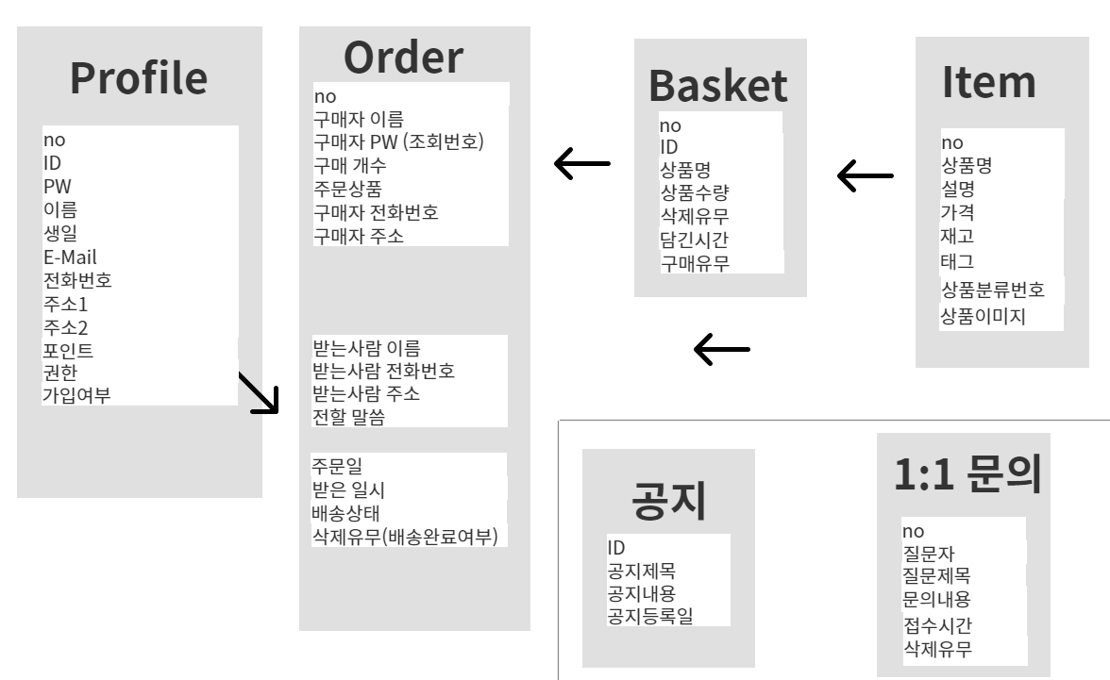
DB 구성
DB 구성

Slide 7
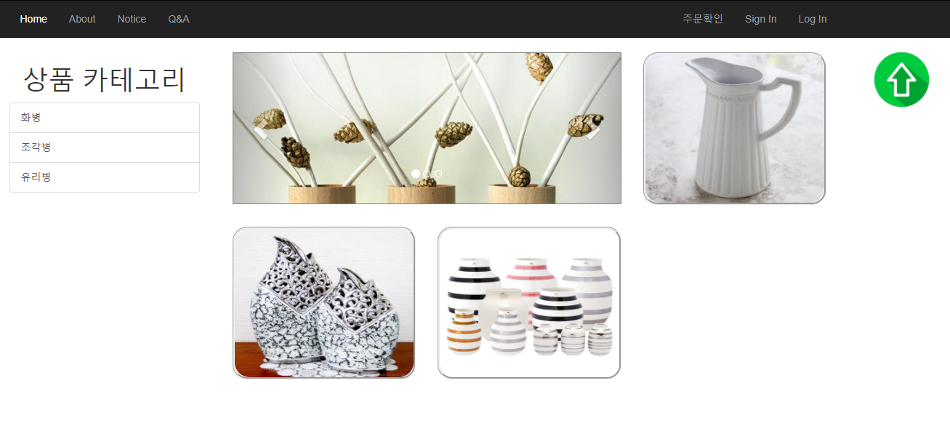
커라우셀 이외의 상품 사진 클릭으로 상품 소개 페이지 이동
우측의 화살표 버튼 클릭시 맨 위 화면까지 이동
화면 설계

Slide 8
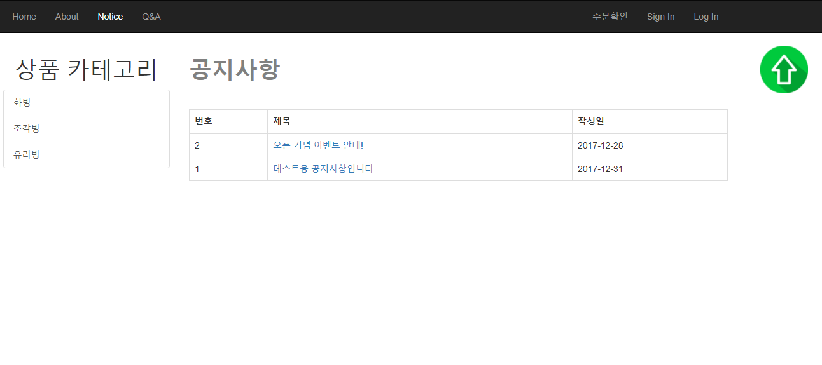
공지사항 제목은 공지사항 상세내용으로 하이퍼링크
화면 설계

Slide 9
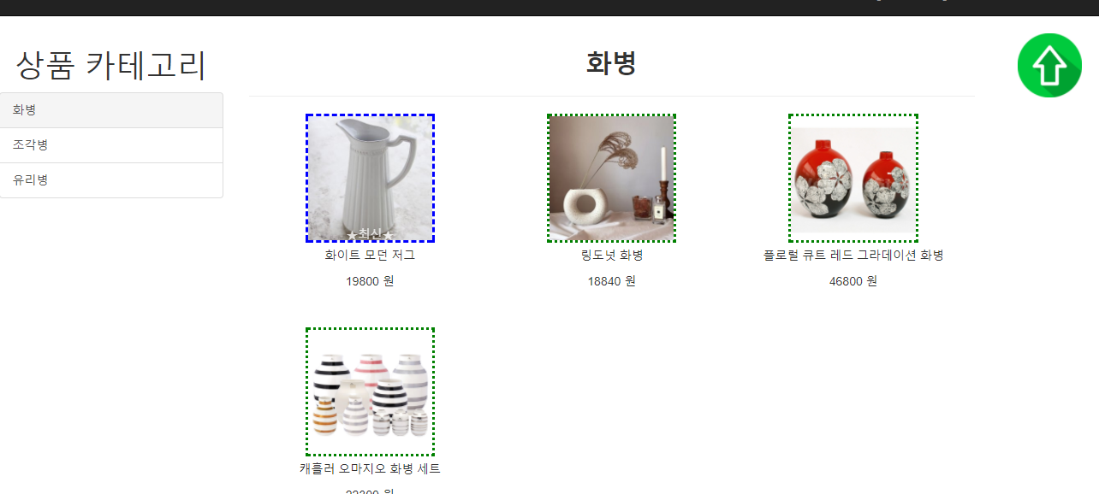
좌측의 카테고리로 종류 선택 가능
화면 설계

Slide 10
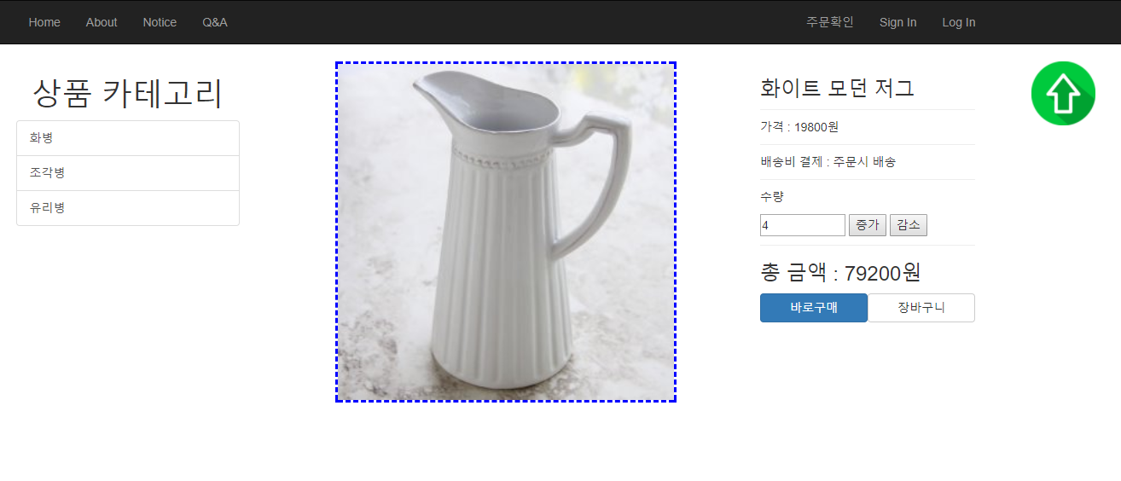
상품 클릭 시 상품의 수량 선택 가능
비회원일 경우 장바구니 이용 불가
화면 설계

Slide 11
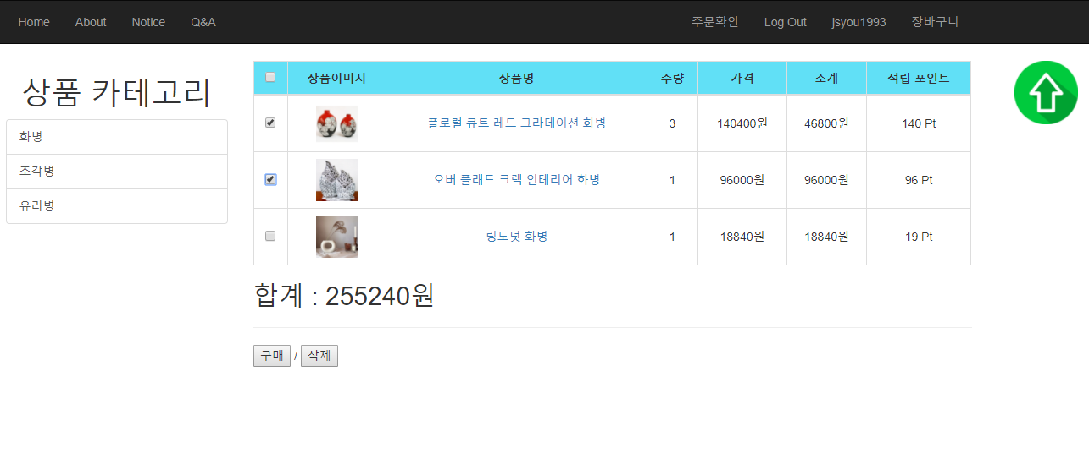
로그인 후 장바구니 이용 가능
표의 맨 위의 체크박스 체크시 모든 항목 체크
화면 설계

Slide 12
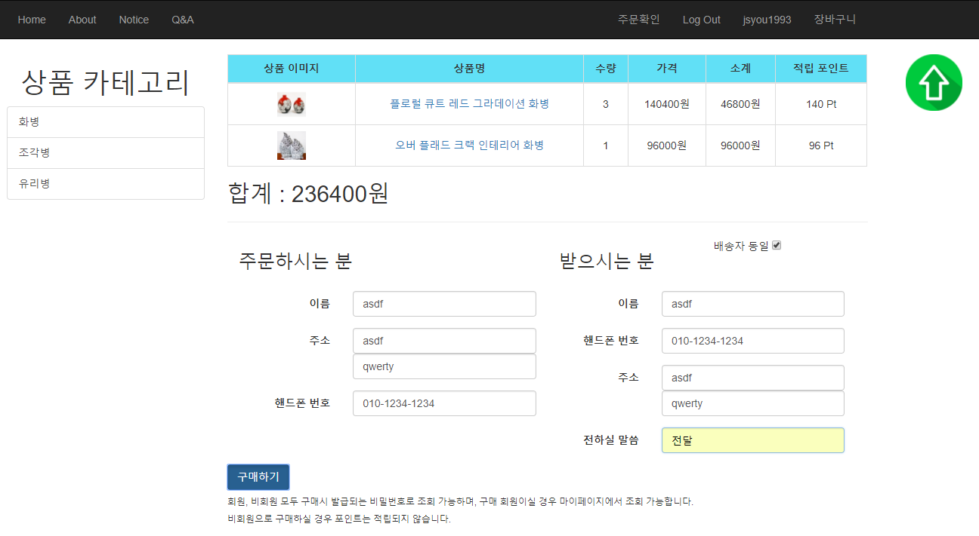
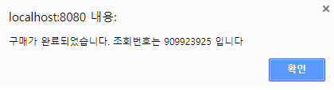
배송자 동일에 체크 시 주문하시는 분의 내용이 받으시는 분에 자동으로 씌워진다.
구매 후 나오는 조회번호는 주문확인에서 조회 가능
화면 설계

Slide 13
프로젝트 시연
프로젝트 시연

